Slide 1
超高速高精度数控振荡器(NCO)设计
论文答辩
姓名：杨一雄
班级：无38
学号：2013011248
指导老师：杨华中
Notes:
各位老师，大家好。我是第二组6号杨一雄。我的毕业设计选题是超高速、高精度数控振荡器。

Slide 2
报告提纲
课题背景
课题目标
实施方案
进展情况
后续计划
Notes:
我的报告分为五个部分：课题背景、课题目标、实施方案、进展情况、后续计划

Slide 3


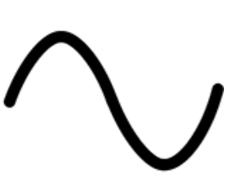
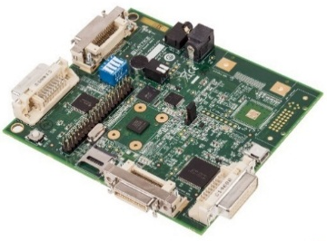
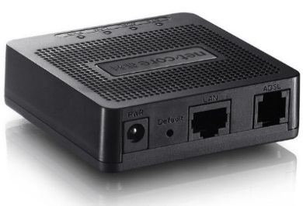
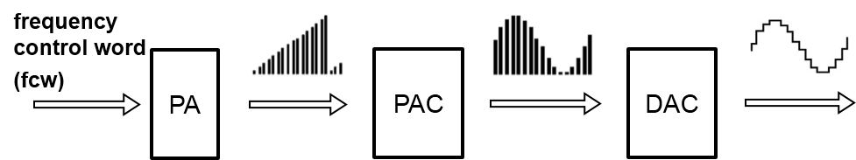
课题背景
数控振荡器定义
频率控制字(FCW)
数控振荡器
(NCO)
无线通信系统
雷达系统
Fig1 数控振荡器系统框图
数控振荡器的应用
无线通信基站、军用雷达
计算平台、网络设备
实验计算平台
调制解调器
Fig2 数控振荡器应用场景
使用直接数字合成(DDS)方法
Fig3 Conventional Architecture
Notes:
对数控振荡器的描述如左上方图所示，数控振荡器需根据给定的频率控制字，输出对应周期的正弦波信号。
数控振荡器的应用主要分两大块，一块是无线通信系系统、军用雷达；另一块包括计算平台和网络设备等
我实现数控振荡器的方法是直接数字式DDS，包括生成相位的相位累加器(PA)模块，将相位转化为正弦波幅度的相位幅度转换器(PAC)模块，以及连接PA/PAC，进行相位压缩的PC模块

Slide 4
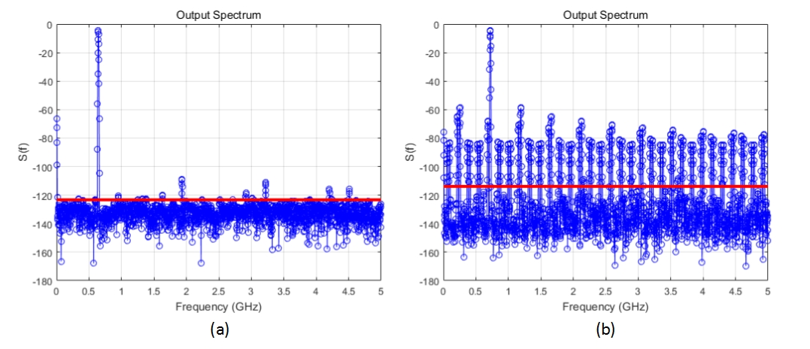
课题目标
DDS的高速、高精度挑战
SNR和SFDR指标介绍
访存速度限制时钟频率
优化DDS性能的主要方法
查找表压缩方法
矩阵旋转方法
非线性DAC方法
表 1.1 近年代表性工作
DDS结构 | 年份 | 工艺 | 时钟频率 | SFDR | 功耗
Nicholas^{[6]} | 1998 | 0.8 um | 150 | 52 dBc | 0.5 W
非线性内插^{[8]} | 2010 | 0.13 um | 1.0 GHz | 63 dBc | 8.2 mW
角度旋转^{[13]} | 2011 | 0.18 um | 260 MHz | 113 dBc | 16.5 mW
非线性DAC^{[12]} | 2014 | 55 nm | 2.0 GHz | 55 dBc | 130 mW
Notes:
传统的DDS实现方法，核心是利用一个大查找表，将相位直接映射成对应的幅度，但在实现高速、高精度上遇到了很大的挑战
1) 每提升1bit精度，面积、功耗开销翻倍，速度受限
2) 存储器的访存速度比较慢，是限制DDS速度性能的瓶颈
为解决以上问题，优化DDS有三个方向：
1）压缩查找表，使用更小更快的存储器
2）用矩阵乘法产生旋转操作，替代查表法
3）是在DAC内实现相位到幅度的映射
我的解结思路是查找表和矩阵旋转结合的方法，兼具速度和精度
同时在算法上改进

Slide 5





实施方案——系统构架
16 bits
PA
PC
Phase
(PA)
+
$$∆acc$$
Quadrant
$$θ_{M}$$
$$θ_{R}$$
Index
(PC)
Rom
Cordic
Mirror
Mirro index
Rom index
Cordic index
PAC
Fig4 Proposed Architecture
相位生成(PA)
相位压缩(PC)
相位-幅度转换(PAC)
Rom 地址查找
cordic 矩阵旋转
Mirro 对称操作
$Rom$ finding
Quadrant1
Quadrant0
Cordic rotation
Mirro operation
Quadrant2
Quadrant3
Potential
Mirro operation
Fig5 PAC 原理示意图
Notes:
实施方案首相介绍一下我的系统架构，仍是PA/PC/PAC模块构成，PA是一个16位累加器，PC把相位分割并转换成了象限、Rom地址、旋转索引三部分。
着重讲我的PAC模块，由三块构成，对应三步操作：
第一步是Rom 地址查找，得到粗定位的幅度cos(theta_M)
第二步是cordic 矩阵旋转，微调角度theta_R
第三步是Mirro 对称操作，将幅度对应到正确的象限

Slide 6
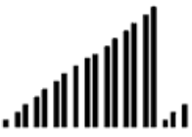

实施方案——高精度方案
增加索引位数和量化位数
索引截断产生周期性噪声，影响杂散性能
量化截断产生高斯白噪声，影响底噪
PC
PAC
16bit
相位
索引
压缩
输出
量化
10 bit索引
象限索引
查找表索引
旋转索引
截断部分
16 bit索引
象限索引
查找表索引
旋转索引
 | 10 bit 索引位数 12 bit 量化位数 | 16 bit 索引位数 16 bit 量化位数
查找表大小 | 8 * 32 bit | 64 * 48 bit
旋转单元个数 | 4 | 7
SFDR 下限 | 56.10 dBc | 92.40 dBc
量化底噪 | -73.96 dBc | -98.08 dBc
Notes:
如右上图所示，
PC模块的索引压缩会产生周期性噪声，影响杂散性能
PAC模块的输出量化会产生高斯白噪声，影响底噪。
为实现高精度，必须提高索引位数和量化位数。同时索引的分配也需要注意，否则可能会增大噪声。
下表显示了两种版本的差别，16 bit 版本在 最大杂散分量SFDR & SNR 都有相当大的提高。

Slide 7


实施方案——流水线加速
16 bits
PC
reg
reg
reg
reg
reg
MSB
7
MSB
8
MSB
9
0
~
2
bit
3~5 bit
ROM
cordic
cell
cordic
cell
cordic
cell
Mirro
Cordic cell
移位器、加法器组成迭代单元
通过级联实现迭代公式：
$$X_{i+1}=[\begin{matrix}1 & −{b_{i+m}2}^{−i−m}\end{matrix}]\left[\begin{matrix}X_{i} \\ Y_{R}\end{matrix}\right]$$
$Y_{i+1} =\left[\begin{matrix}1 & {{ b}_{i+m}2}^{−i−m}\end{matrix}\right]\left[\begin{matrix}X_{R} \\ Y_{i}\end{matrix}\right]$
sign
cordic cell
>>
reg
>>
reg
+
reg
+
reg
Fig6 流水线结构示意图
Notes:
由于cordic矩阵旋转模块的计算量比较大，需要用流水线加速。
通过改进的cordic算法，我得到了迭代公式如红框所示，如右下角所示，cordic cell为其电路实现，
通过级联cordic cell 级联实现了公式迭代的效果。

Slide 8
实施方案——仿真平台搭建
Matlab
波形数据
Modelsim
FFT分析
波形输出接口
查找表数据
查找表计算
Ram 写入接口
Fig7 Matlab & Modelsim 仿真平台流程
Notes:
最后是仿真平台的搭建，分为matlab 和modelsim 端
通过在Matlab和modelsim上搭建了二进制计算平台，可以实现功能性仿真
另外实现了两平台的联合，matlab生成查找表数据通过文件写入modelsim，modelsim输出波形数据导入matlab进行fft分析，构成闭环

Slide 9
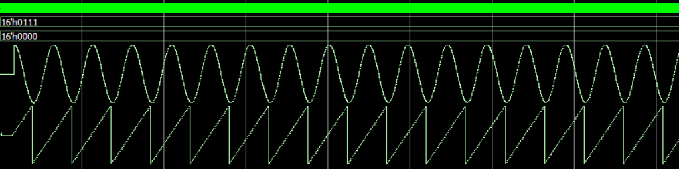
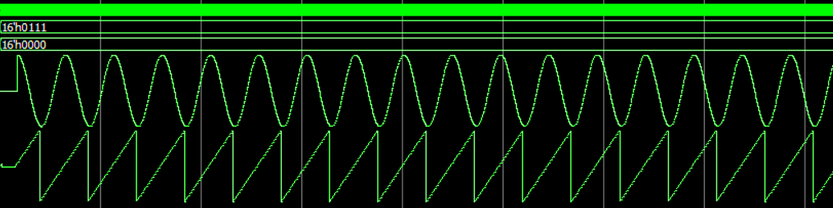
进展情况——功能性仿真
功能性仿真结果
RTL仿真波形图
Matlab FFT 验证
时钟
频率控制字
相位控制字
输出波形
生成相位
Fig8 RTL仿真波形
Matlab 结果和Modelsim 输出相同
杂散性能：均达到理论值
10bit 版本平均SFDR值58 dBc
16bit 版本平均SFDR值100 dBc
100dBc
Fig9 fft 验证结果
Notes:
进展情况这部分首先展示仿真平台的功能性仿真的结果
上图是modelsim生成的正弦比和线性相位
将上图的波形导入matlab中进行fft分析得到下图，找出16bit SFDR值为100 dBc，相比10 bit版提升了42 dBc
通过两平台相互验证，能说明方案设计基本正确。

Slide 10
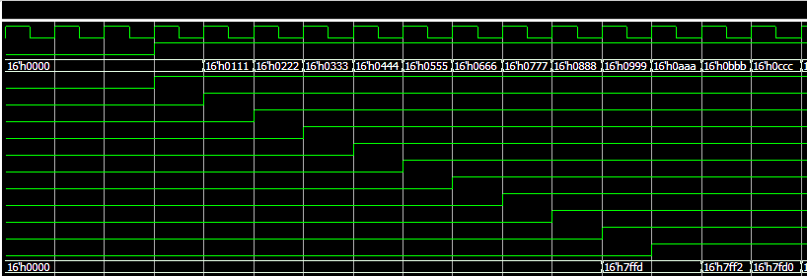
进展情况——流水线加速
寻找合适的位置插入寄存器
产生的滞后时间为10个周期
16 bits
PC
reg
reg
reg
reg
reg
MSB
7
MSB
8
MSB
9
0
~
2
bit
3~5 bit
ROM
cordic
cell
cordic
cell
cordic
cell
Mirro
相位
各模块
滞后信号
滞后时间
(10 cycle)
Fig10 流水线版仿真波形
Notes:
第二项工作是对数控振荡器进行流水线的改造
首先是将cordic模块改为了7个cordic cell级联，实现了该模块7倍的加速
下图主要展示的是流水线中各模块信号的阶梯状滞后信号

Slide 11
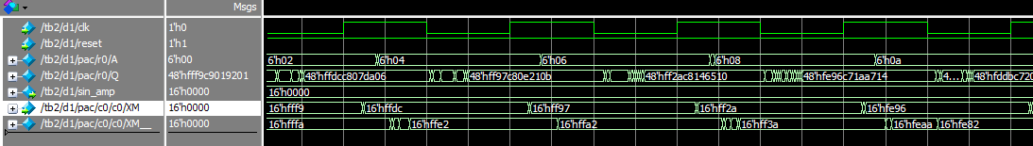
进展情况——DC综合结果
TSMC 65nm 工艺库综合
测试时钟频率 1.25 GHz
modelsim 时序正确
找出两条最长延时路径
Rom 模块：0.674 ns
cordic cell：0.674 ns
 | 索引 位数 | 量化 位数 | 时钟 频率 | Rom 大小
我的工作 | 16 | 16 | 1.3 GHz | 64*48
参考文献[1] | 20 | 16 | 1.0 GHz | 128*48
参考文献[2] | 20 | 16 | 260 MHz | 128*48
[1] "A 1-GHz direct digital frequency synthesizer in an FPGA." IEEE International Symposium on Circuits and Systems IEEE, 2014
[2] "A direct digital frequency synthesizer with minimized tuning latency of 12ns." IEEE International Solid-State Circuits Conference IEEE, 2011
时钟
Rom 延时
cordic cell
延时
Fig11 时序 & 关键路径
Notes:
最后的进展是将16 bit流水线DDS用design compiler 进行综合，显示最高时钟频率约为1.3GHz
将综合结果导入到modelsim 中以1.25GHz测试时序，结果正确
在综合结果中显示，系统的关键路径分别在PAC 模块中的Rom和cordic cell，其最长延时路径为0.674ns， 在时序结果中显示分别用黄框标出

Slide 12
后续计划——突破点
从关键路径上优化，提升时钟频率
Rom 单独设计，并且定型后可去除写功能
cordic cell 中全加器速度较慢，可以进一步优化
系统构架优化，减小面积、功耗
数字后端设计
时钟
Rom 延时
cordic cell
延时
Fig11 时序 & 关键路径
Notes:
后续计划突破点首先是对关键路径的优化，把Rom、Cordic cell的延时进一步减小，提升系统时钟频率
另外在设计中可以多考虑面积、功耗等
最后是进行数字后端设计

Slide 13
后续计划——日程安排
2016年秋季学期
第5 ~18周：前期文献调研、Matlab和Modelsim上搭建基本模型
2017年春季学期：
第 1 ~ 2 周：Matlab & Modelsim 联合测试平台跑通，确定系统构架
第 3 ~ 5 周：确定高精度方案，串行DDS RTL仿真通过
第 6 ~ 7 周：完成16bit 流水线版本编写，综合并找出关键路径
第 8 ~ 8 周：准备中期答辩，规划后续计划
第 9 ~10周：优化关键路径，降低系统的功耗、面积开销
第11~12周：数字后端设计，对系统进行综合性测试
第13~16周：整理数据，撰写毕业论文，准备论文答辩
Notes:
这是我具体的计划安排，红色字体显示已完成部分，黑色是后续部分，将在未来8周完成

Slide 14
后续计划——设计路线
毕设开题
毕设中期
2016
16
周
1~2
周
3~5
周
6~7
周
8
周
9~12
周
13~16
周
Jun
2017
文献调研
2017年6月
提交论文 & 毕设答辩
Matlab
测试平台
Modelsim
Matlab
联合测试平台
cordic算法
研究与改进
10bit &16bit
串行版本
16bit
流水线版本
前端综合
时序分析
优化关键路径
数字后端设计
综合测试
整理数据
完成论文
Notes:
这是整体的设计路线路

Slide 15
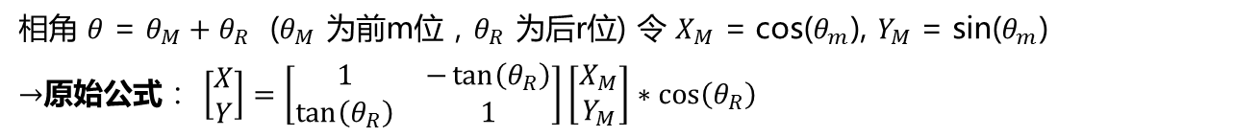
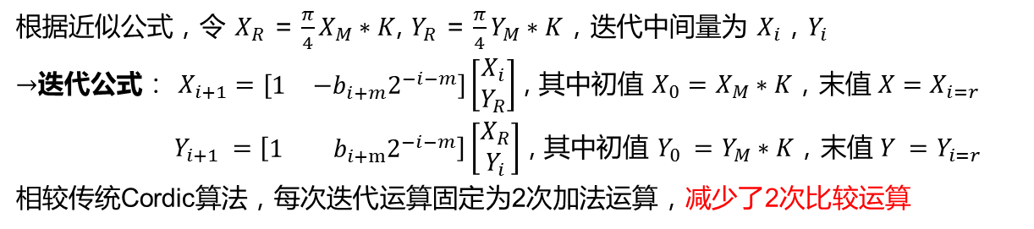
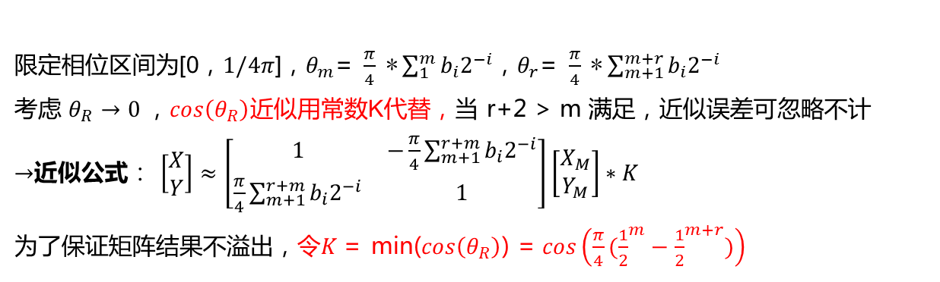
Appendix——改进Cordic算法
相角 $θ$ = $θ_{M}+θ_{R}$ ($θ_{M}$ 为前m位，$θ_{R}$ 为后r位) 令 $X_{M}$ = cos($θ_{m}$), $Y_{M}$ = sin($θ_{m}$)
$→$原始公式： $\left[\begin{matrix}X \\ Y\end{matrix}\right]=\left[\begin{matrix}1 & −\tan\left(θ_{R}\right) \\ \tan\left(θ_{R}\right) & 1\end{matrix}\right]\left[\begin{matrix}X_{M} \\ Y_{M}\end{matrix}\right]∗\cos\left(θ_{R}\right)$
近似处理
限定相位区间为[0，$1/4π$]，$θ_{m}\text{= }\frac{π}{4} \text{∗}\sum_{1}^{m}{{b_{i}2}^{−i}}$，$θ_{r}\text{= }\frac{π}{4} \text{∗}\sum_{m+1}^{m+r}{{b_{i}2}^{−i}}$
考虑 $θ_{R}$ $→0$，$\cos\left(θ_{R}\right)$近似用常数K代替，当 r+2 > m 满足，近似误差可忽略不计
$→$近似公式： $\left[\begin{matrix}X \\ Y\end{matrix}\right]≈\left[\begin{matrix}1 & −\frac{π}{4}\sum_{m+1}^{r+m}{{b_{i}2}^{−i}} \\ \frac{π}{4}\sum_{m+1}^{r+m}{{b_{i}2}^{−i}} & 1\end{matrix}\right]\left[\begin{matrix}X_{M} \\ Y_{M}\end{matrix}\right]∗K$
为了保证矩阵结果不溢出，令$K$= min($\cos\left(θ_{R}\right)$) = $\cos\left(\frac{π}{4}({\frac{1}{2}}^{m}−{\frac{1}{2}}^{m+r})\right)$
数值迭代
根据近似公式，令 $X_{R}$ = $\frac{π}{4}X_{M}∗K$, $Y_{R}$ = $\frac{π}{4}Y_{M}∗K$，迭代中间量为 $X_{i}$，$Y_{i}$
$→$迭代公式： $X_{i+1}=[\begin{matrix}1 & −{b_{i+m}2}^{−i−m}\end{matrix}]\left[\begin{matrix}X_{i} \\ Y_{R}\end{matrix}\right]$ , 其中初值 $X_{0}=X_{M}∗K，末值 X=X_{i=r}$
$Y_{i+1} =\left[\begin{matrix}1 & {{ b}_{i+m}2}^{−i−m}\end{matrix}\right]\left[\begin{matrix}X_{R} \\ Y_{i}\end{matrix}\right]$ , 其中初值 $Y_{0} =Y_{M}∗K，末值 Y =Y_{i=r}$
相较传统Cordic算法，每次迭代运算固定为2次加法运算，减少了2次比较运算
Notes:
最后附上改进cordic公式的推导
利用一处近似条件，减少了计算量

Slide 16
谢谢！欢迎提问！
Notes:
我的中期报告结束了，谢谢老师聆听

